Slide 1


Slide 2

ОФИЦИАЛЬНЫЙ САЙТ УЧРЕЖДЕНИЯ КАК ИНСТРУМЕНТ ЭФФЕКТИВНОГО УПРАВЛЕНИЯ. РЕГЛАМЕНТЫ, НОРМЫ, ДОКУМЕНТЫ, РЕАЛИЗАЦИЯ ПРИНЦИПОВ ОТКРЫТОСТИ И ДОСТУПНОСТИ ИНФОРМАЦИИ
Алексей Белоусов
Ведущий специалист по работе с организациями
г. Москва
eisrf.ru
socinfo.ru

Slide 3
Федеральный Интернет-проект, по созданию Информационных Систем
Инициирован:
Государственной программой
«Информационное общество (2011 – 2020)»
Распоряжением Правительства РФ № 2769-р
«Концепция региональной информатизации»
eisrf.ru
socinfo.ru

Slide 4




muzkult.ru prosadiki.ru eduru.ru sportsng.ru socinfo.ru medobl.ru
7 лет, создаются, технически обслуживаются и продвигаются официальные сайты государственных учреждений.
85 регионов России
7 Информационных систем
6000 сайтов учреждений создано и обслуживаются
eisrf.ru

Slide 5

Теперь мы в реестре
РОСКОМНАДЗОРА
раздел
ЛИЦЕНЗИИ В ОБЛАСТИ СВЯЗИ
socinfo.ru

Slide 6
Регламент работы
Законы регламентирующие ведение сайта
Реализация принципов открытости и доступности
Защита информации 152 и 149 ФЗ
Система СПУТНИК аналитика сайта
ИС – как инструмент продвижения сайта
Ответы на вопросы
socinfo.ru

Slide 7
ЗАКОНОДАТЕЛЬСТВО РОССИИ В СФЕРЕ ИНФОРМАТИЗАЦИИ
Требования по созданию и ведению официального сайта организации
socinfo.ru

Slide 8
N 8-ФЗ от 09.02.2009 от 01.12.2014
[Об обеспечении доступа к информации о деятельности государственных органов и органов местного самоуправления]
N 44-ФЗ от 13.07.2015
[О контрактной системе в сфере закупок...]
N 63-ФЗ от 30.03.2015[ ... в связи с совершенствованием механизма подготовки кадров для муниципальной службы]
N 112-ФЗ от 07.06.2013 ["О внесении изменений в Федеральный закон "Об информации, информационных технологиях и о защите информации" и Федеральный закон "Об обеспечении доступа к информации о деятельности государственных органов и органов МСУ“]
N 25-ФЗ от 15.02.2016 ["О муниципальной службе в Российской Федерации“]
N 59-ФЗ от 27.07.2010 [«О порядке рассмотрения обращений граждан Российской Федерации»]
N 68-ФЗ от 29.12.2010 г. [«Защита населения и территорий от чрезвычайных ситуаций природного и техногенного характера»]
eisrf.ru
socinfo.ru

Slide 9
N 178-ФЗ от 13.07.2015 ["О приватизации государственного и муниципального имущества“]
N 273-ФЗ от 15.02.2016
["О противодействии коррупции“]
N 152-ФЗ от 27 июля 2006 г.
[«О персональных данных»]
N 149-ФЗ от 27 июля 2006 г.
[«Об информации, информационных технологиях и о защите информации»]
N 13-ФЗ от 7 февраля 2017 г.
[«О внесении изменений в кодекс РФ об административных правонарушениях»]
N 181-ФЗ от 24 ноября 1995 г.
[«О социальной защите инвалидов в Российской федерации»]
N 436-ФЗ от 29 декабря 2010 г.
[«О защите детей от информации, причиняющей вред их здоровью и развитию»]
N 139-ФЗ от 28 июля 2012 г.[ «о внесении изменений в 436-ФЗ»]
eisrf.ru
socinfo.ru

Slide 10
№ 530н от 07.10.2013 г. Приказ Минтруда России
[«О требованиях к размещению и наполнению подразделов, посвященных вопросам противодействия коррупции, официальных сайтов федеральных государственных органов...]
N 601 от 7 мая 2012 г. Указ Президента Российской Федерации
["Об основных направлениях совершенствования системы государственного управления“]
N 583 от 10 июля 2013 г. Постановление Правительства РФ
["Об обеспечении доступа к общедоступной информации о деятельности гос. органов и органов МСУ в информационно-телекоммуникационной сети "Интернет" в форме открытых данных“]
N 1187-р от 30.12.2015 Распоряжение Правительства РФ
[«О Перечнях информации о деятельности гос. органов, органов МСУ, размещаемой в сети "Интернет" в форме открытых данных»]
N 149 от 27.06.2013г. Приказ Минкомсвязи
["Об утверждении Требований к технологическим, программным и лингвистическим средствам, необходимым для размещения информации гос. органами и органами МСУ в сети "Интернет" в форме открытых данных]
N 171 от 17 апреля 2017 г. Указ Президента РФ
[«О мониторинге и анализе результатов рассмотрения обращений граждан и организаций»]
eisrf.ru
socinfo.ru

Slide 11
Действующее законодательство и требования (2017)
N 1521 от 28.12. 2016 Постановление
«Об утверждении Правил размещения информации о среднемесячной заработной плате руководителей, их заместителей и главных бухгалтеров государственных внебюджетных фондов Российской Федерации, федеральных государственных учреждений и федеральных государственных унитарных предприятий»
N 13-ФЗ от 07.02. 2017
«О внесении изменений в кодекс РФ об административных правонарушениях» КоАП статья 13.11 с 1 июля 2017 Нарушение закона по персональным данным
N 171 от 17.04. 2017 Указ Президента РФ
«О мониторинге и анализе результатов рассмотрения обращений граждан и организаций»
N 575 от 17.05.2017 Постановление Правительства РФ
eisrf.ru

Slide 12
Подробные комментарии к законам, статьям и пунктам
N 13-ФЗ от 7 февраля 2017 г.
[ «О внесении изменений в кодекс РФ об административных правонарушениях»]
["Статья 13.11. Нарушение законодательства Российской Федерации в области персональных данных
1. Обработка персональных данных в случаях, не предусмотренных законодательством Российской Федерации….; на должностных лиц - от пяти тысяч до десяти тысяч рублей; на юридических лиц - от 30 тысяч до 50 тысяч рублей.]
eisrf.ru
socinfo.ru

Slide 13
Подробные комментарии к законам, статьям и пунктам
N 13-ФЗ от 7 февраля 2017 г.
[«О внесении изменений в кодекс РФ об административных правонарушениях»]
[2. Обработка персональных данных без согласия в письменной форме субъекта персональных данных на обработку его персональных данных в случаях, когда такое согласие должно быть получено…..; на должностных лиц - от 10 тысяч до двадцати тысяч рублей; на юридических лиц - от 15 тысяч до 75 тысяч рублей.]
eisrf.ru
socinfo.ru

Slide 14
КоАП статья 13.11 с 01.07. 2017
Под персональными данными понимаются:
ФИО
Физический адрес
Электронная почта
Номер телефона
Все сайты где есть:
кабинет,
обратная связь,
кнопка заказа звонка,
подписка,
попадают под определение «оператор персональных данных»
eisrf.ru
socinfo.ru

Slide 15
Подробные комментарии к законам, статьям и пунктам
Постановление N 1521 от 28.12.2016
«Об утверждении Правил размещения информации о среднемесячной заработной плате руководителей, их заместителей и главных бухгалтеров государственных внебюджетных фондов Российской Федерации, федеральных государственных учреждений и федеральных государственных унитарных предприятий»
1. Настоящие Правила устанавливают порядок размещения информации о рассчитываемой за календарный год среднемесячной заработной плате руководителей, их заместителей и главных бухгалтеров государственных внебюджетных фондов Российской Федерации, федеральных государственных учреждений и федеральных государственных унитарных предприятий (далее - соответственно учреждения, предприятия) и представления указанными лицами данной информации в соответствии с Трудовым кодексом Российской Федерации.
eisrf.ru
socinfo.ru

Slide 16
Подробные комментарии к законам, статьям и пунктам
Постановление N 1521 от 28.12.2016
3. Информация, указанная в пункте 1 настоящих Правил, представляется руководителями, их заместителями и главными бухгалтерами учреждений и предприятий для размещения в сети "Интернет" на официальном сайте учредителя в соответствии с нормативными актами учредителя.
Указанная информация может по решению учредителя размещаться в сети "Интернет" на официальных сайтах учреждений и предприятий.
4. Информация, предусмотренная пунктом 1 настоящих Правил, размещается в сети "Интернет" не позднее 15 мая года, следующего за отчетным.
eisrf.ru
socinfo.ru

Slide 17
N 3612-1 от 9 октября 1992 г Закон Российской Федерации.
"Основы законодательства Российской Федерации о культуре"
Статья 36.2. Говорит о требованиях к содержанию и форме предоставления информации о деятельности организаций культуры, размещаемой на официальных сайтах уполномоченного федерального органа исполнительной власти, органов государственной власти субъектов Российской Федерации, органов местного самоуправления и организаций культуры в сети "Интернет" согласно приложению.
eisrf.ru
socinfo.ru

Slide 18
Приложение
к приказу Министерства культуры РФ
от 20 февраля 2015 г. N 277
Требования
к содержанию и форме предоставления информации о деятельности организаций культуры, размещаемой на официальных сайтах уполномоченного федерального органа исполнительной власти, органов государственной власти субъектов Российской Федерации, органов местного самоуправления и организаций культуры в сети "Интернет"
eisrf.ru
socinfo.ru

Slide 19
Приложение
к приказу Министерства культуры РФ
от 20 февраля 2015 г. N 277
1. Уполномоченный федеральный орган исполнительной власти, органы государственной власти субъектов Российской Федерации, органы местного самоуправления и организации культуры обеспечивают на своих официальных сайтах в сети "Интернет" техническую возможность выражения мнений получателями услуг о качестве оказания услуг организациями культуры, в соответствии со ст. 36.2 Закона Российской Федерации от 9 октября 1992 г. N 3612-1 "Основы законодательства Российской Федерации о культуре"
eisrf.ru
socinfo.ru

Slide 20
N 256 ФЗ от 21 июля 2014 г.
О внесении изменений в отдельные законодательные акты Российской Федерации по вопросам проведения независимой оценки качества оказания услуг организациями
дополнить статьями 36-1 и 36-2 следующего содержания:
Статья 36-1. Независимая оценка качества оказания услуг организациями культуры
предусматривает оценку условий оказания услуг по таким общим критериям, как открытость и доступность информации об организации культуры; комфортность условий предоставления услуг и доступность их получения; время ожидания предоставления услуги; доброжелательность, вежливость, компетентность работников организации культуры; удовлетворенность качеством оказания услуг.
Статья 36-2. Информационная открытость организаций культуры
eisrf.ru
socinfo.ru

Slide 21
Приложение
к приказу Министерства культуры РФ
от 20 февраля 2015 г. N 277
2. Информация размещается на странице сайта в сети "Интернет", доступной для пользователей, с количеством переходов от главной страницы сайта не более двух.
При этом обеспечиваются
карта сайта,
удобство навигации по сайту,
наличие поиска по сайту,
а также
другие возможности для удобной работы пользователей сайта.
eisrf.ru
socinfo.ru

Slide 22
Приложение
к приказу Министерства культуры РФ
от 20 февраля 2015 г. N 277
3. Информация подлежит размещению и обновлению в течение 10 рабочих дней со дня её создания, получения или внесения соответствующих изменений.
4,5,6 говорит о том какую информацию вы должны дублировать в ведомство, для размещения на странице официального сайта ведомства
eisrf.ru
socinfo.ru

Slide 23
Приложение
к приказу Министерства культуры РФ
от 20 февраля 2015 г. N 277
8. На официальном сайте организации культуры информация о деятельности организации и результатах независимой оценки качества оказания услуг размещается в следующем виде:
8.1. Общая информация об организации, включая филиалы (при их наличии):
полное и сокращенное наименование,
место нахождения, почтовый адрес, схема проезда;
дата создания организации культуры,
сведения об учредителе (учредителях);
учредительные документы (копия устава, свидетельство о государственной регистрации, решение учредителя о создании и о назначении руководителя организации культуры, положения о филиалах и представительствах);
структура организации культуры,
режим, график работы, контактные телефоны, адреса электронной почты;
фамилии, имена, отчества, должности руководящего состава организации культуры, её структурных подразделений и филиалов (при их наличии).
socinfo.ru

Slide 24
Приложение
к приказу Министерства культуры РФ
от 20 февраля 2015 г. N 277
8.2. Информация о деятельности организации культуры, включая филиалы (при их наличии):
виды предоставляемых услуг;
перечень оказываемых платных услуг, цены (тарифы) на услуги
Документы
копии нормативных правовых актов, устанавливающих цены (тарифы) на услуги либо порядок их установления,;
копия плана финансово-хозяйственной деятельности организации культуры, утвержденного в установленном законодательством Российской Федерации порядке, или бюджетной сметы (информация об объеме предоставляемых услуг);
eisrf.ru
socinfo.ru

Slide 25
Приложение
к приказу Министерства культуры РФ
от 20 февраля 2015 г. N 277
8.2. Информация о деятельности организации культуры, включая филиалы (при их наличии):
копии лицензий на осуществление деятельности, подлежащей лицензированию в соответствии с законодательством Российской Федерации;
информация о планируемых мероприятиях;
информация о выполнении государственного (муниципального) задания, отчет о результатах деятельности учреждения.
материально-техническое обеспечение
№ 530н от 07.10.2013 г. Приказ Минтруда России
Противодействие коррупции
socinfo.ru

Slide 26
Приложение
к приказу Министерства культуры РФ
от 20 февраля 2015 г. N 277
8.3. Иная информация:
информация, размещение и опубликование которой являются обязательными в соответствии с законодательством Российской Федерации;
информация, которая размещается и опубликовывается по решению учредителя организации культуры;
информация, которая размещается и опубликовывается по решению организации культуры;
результаты независимой оценки качества оказания услуг организациями культуры, а также предложения об улучшении качества их деятельности;
план по улучшению качества работы организации.
eisrf.ru
socinfo.ru

Slide 27
«Об образовании в Российской Федерации»
273 – ФЗ ред. от 13.07.2015
Статья 28. Компетенции, права, обязанности и ответственность образовательной организации
каждая образовательная организация должна обеспечить создание и ведение официального сайта в сети «Интернет».
Сайт должен отвечать целям и задачам образовательной организации:
ОБРАЗОВАНИЕ ВОСПИТАНИЕ РАЗВИТИЕ
socinfo.ru

Slide 28
«Об образовании в Российской Федерации»
273 – ФЗ ред. от 13.07.2015
Статья 29. Информационная открытость
Пункт 3.Дан перечень необходимой информации и сроки их размещения на сайте в течение
10 рабочих дней
Статья 93. Государственный контроль (надзор) в сфере образования
socinfo.ru

Slide 29
«Об образовании в Российской Федерации»
273 – ФЗ ред. от 13.07.2015
Статья 95. Независимая оценка качества образования
Статья 97. Мониторинг в системе образования
256-ФЗ от 21.07.2014
Статья 6. внести в 273-ФЗ следующие изменения:
Статья 95. Независимая оценка качества образования (дополнена статьями 95.1 и 95.2)
socinfo.ru

Slide 30
256-ФЗ от 21.07.2014
Статья 95.2. Независимая оценка качества образовательной деятельности организаций, осуществляющих образовательную деятельность
Пункт 4. Независимая оценка качества образовательной деятельности организаций проводится по таким общим критериям, как
открытость и доступность информации ,
комфортность условий,
доброжелательность,
вежливость,
компетентность работников,
удовлетворенность качеством образовательной деятельности организации
socinfo.ru

Slide 31
«Приказ Рособрнадзора»
785 от 29.05.2014
«Об утверждении требований к структуре официального сайта образовательной организации в информационно-телекоммуникационной сети «Интернет» и формату предоставления на нем информации»
Обязателен спец раздел
«Сведения об образовательной организации»
и обязательные 11 разделов
socinfo.ru

Slide 32


Slide 33
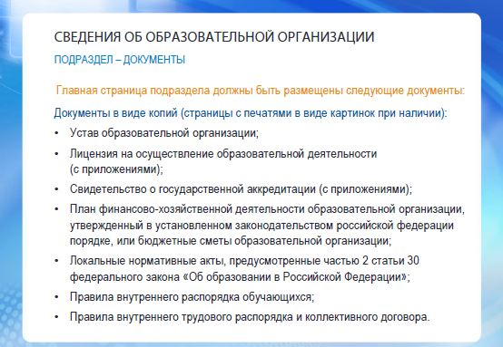

Slide 34
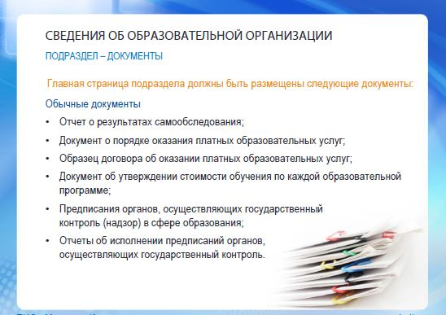

Slide 35
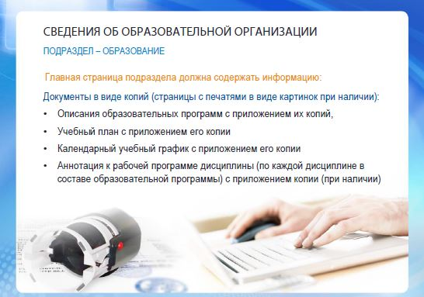

Slide 36
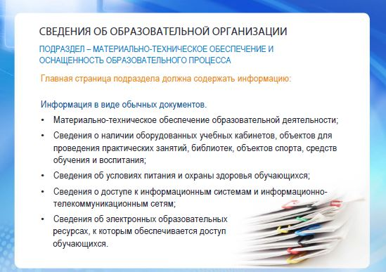

Slide 37


Slide 38
Постановление Правительства РФ
582 от 10.07.2013
Правила размещения на официальном сайте образовательной организации в информационно-телекоммуникационной сети "Интернет" и обновления информации об образовательной организации"
Постановление Правительства РФ
575 от 17.05.2017
"О внесении изменений в пункт 3 Правил размещения на официальном сайте образовательной организации в информационно-телекоммуникационной сети "Интернет" и обновления информации об образовательной организации"
socinfo.ru

Slide 39
575 Постановлением
Раздел – образование, дополнен подпунктами :
календарный учебный график с приложением его копии;
методические и иные документы, разработанные образовательной
организацией для обеспечения образовательного процесса;
3. реализуемые образовательные программы, в том числе о реализуемых
адаптированных образовательных программах, с указанием учебных предметов,
курсов, дисциплин (модулей), практики, предусмотренных соответствующей
образовательной программой, а также об использовании при реализации
указанных образовательных программ электронного обучения и дистанционных
образовательных технологий;

Slide 40
575 Постановлением
Раздел материально-техническое обеспечение образовательной деятельности, дополнен:
наличие оборудованных учебных кабинетов, объектов для проведения практических занятий, библиотек, объектов спорта, средств обучения и воспитания, в том числе приспособленных для использования инвалидами и лицами с ограниченными возможностями здоровья;
обеспечение доступа в здания образовательной организации инвалидов и лиц с ограниченными возможностями здоровья;
условия питания обучающихся, в том числе инвалидов и лиц с ограниченными возможностями здоровья;
условия охраны здоровья обучающихся, в том числе инвалидов и лиц с ограниченными возможностями здоровья;

Slide 41
575 Постановлением
Раздел материально-техническое обеспечение образовательной деятельности, дополнен:
5. доступ к информационным системам и информационно-телекоммуникационным сетям, в том числе приспособленным для использования инвалидами и лицами с ограниченными возможностями здоровья;
электронные образовательные ресурсы, к которым обеспечивается доступ обучающихся, в том числе приспособленные для использования инвалидами и лицами с ограниченными возможностями здоровья;
7. наличие специальных технических средств обучения коллективного и индивидуального пользования для инвалидов и лиц с ограниченными возможностями здоровья;

Slide 42
Итог
1) Сайт должен быть
2) Должен соответствовать прописанной структуре
3) Наличие возможности осуществить Независимую оценку
4) Разрешение на обработку ПДн в обратной связи
5) Обновление обязательной информации в течение 10 р.д.
6) Ответственность за ведение и размещение информации на официальном сайте, несет руководитель
7) Осуществление контроля со стороны Ведомств
socinfo.ru

Slide 43
«ОБ ИНФОРМАЦИИ, ИНФОРМАЦИОННЫХ
ТЕХНОЛОГИЯХ И О ЗАЩИТЕ ИНФОРМАЦИИ»
149-ФЗ от 27.06.2006
Статья 16. Защита информации
Пункт 4.7.: «Обладатель информации,…, обязаны обеспечить: [...] нахождение на территории Российской Федерации баз данных информации, с использованием которых осуществляются сбор, запись, систематизация, накопление, хранение, уточнение (обновление, изменение), извлечение персональных данных граждан Российской Федерации». (п. 7 введен N 242-ФЗ от 21.07.2014)
socinfo.ru

Slide 44
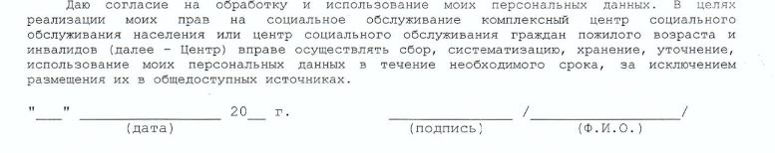
«О ЗАЩИТЕ ПЕРСОНАЛЬНЫХ ДАННЫХ»
152-ФЗ от 29.07.2017
Рекомендуем дополнить: разрешаю публикацию аудио, фото, видео материалов на официальном сайте учреждения
socinfo.ru

Slide 45
«О ПЕРСОНАЛЬНЫХ ДАННЫХ»
152-ФЗ от 29.07.2017
Статья 6. Условия обработки персональных данных
Пункт 2: Согласие субъекта персональных данных, предусмотренное частью 1 настоящей статьи, не требуется в следующих случаях:
7 подпунктов
Статья 9. Согласие субъекта персональных данных на обработку своих персональных данных
7 пунктов
socinfo.ru

Slide 46
«О ПЕРСОНАЛЬНЫХ ДАННЫХ»
152-ФЗ от 29.07.2017
Статья 19. Меры по обеспечению безопасности персональных данных при их обработке
Пункт 1. Оператор при обработке персональных данных обязан принимать необходимые организационные и технические меры, в том числе использовать шифровальные (криптографические) средства, для защиты персональных данных от неправомерного или случайного доступа к ним, уничтожения, изменения, блокирования, копирования, распространения персональных данных, а также от иных неправомерных действий.
socinfo.ru

Slide 47
«О ПЕРСОНАЛЬНЫХ ДАННЫХ»
152-ФЗ от 29.07.2017
Статья 19. Меры по обеспечению безопасности персональных данных при их обработке
Пункт 4. Использование и хранение персональных данных вне информационных систем персональных данных могут осуществляться только на таких материальных носителях информации и с применением такой технологии ее хранения, которые обеспечивают защиту этих данных от неправомерного или случайного доступа к ним, уничтожения, изменения, блокирования, копирования, распространения.
socinfo.ru

Slide 48
«О ПЕРСОНАЛЬНЫХ ДАННЫХ»
152-ФЗ от 29.07.2017
Статья 22. Уведомление об обработке персональных данных
Пункт 1. Оператор до начала обработки персональных данных обязан уведомить …..субъектов персональных данных о своем намерении осуществлять обработку персональных данных, за исключением случаев, предусмотренных частью 2 настоящей статьи.
socinfo.ru

Slide 49
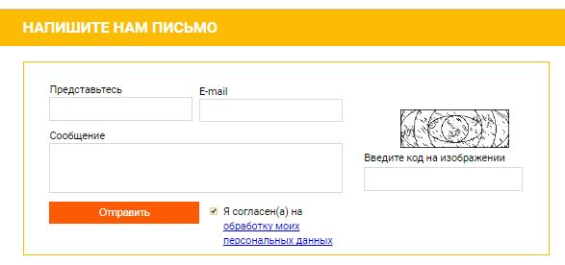
«О ПЕРСОНАЛЬНЫХ ДАННЫХ»
152-ФЗ от 27.07.2006
Дополнительная информация:
Сайт Роскомнадзора, раздел «Часто задаваемые вопросы» о персональных данных - 77.rkn.gov.ru/p3852/p13239
socinfo.ru

Slide 50
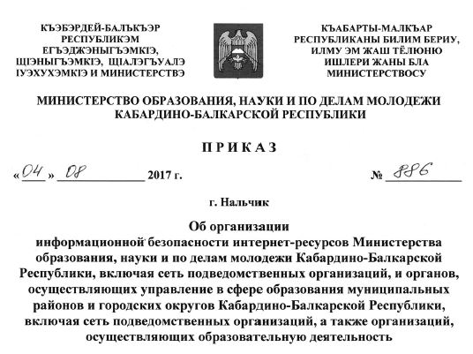
socinfo.ru

Slide 51
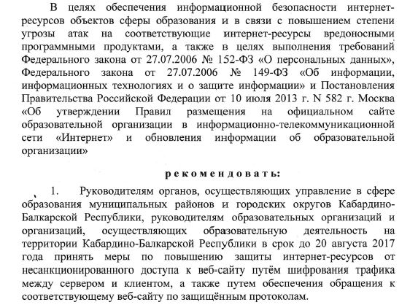
socinfo.ru

Slide 52
ЧТО ТАКОЕ БЕЗОПАСНОЕ СОЕДИНЕНИЕ ПЕРЕДАЧИ ДАННЫХ НА САЙТЕ, С ПРИМЕНЕНИЕМ СРЕДСТВ
КРИПТОГРАФИЧЕСКОГО ШИФРОВАНИЯ
Это техническая услуга оптимизации сайта, которая необходима для создания защищенного соединения при передаче данных между сервером и клиентом.
eisrf.ru
socinfo.ru

Slide 53
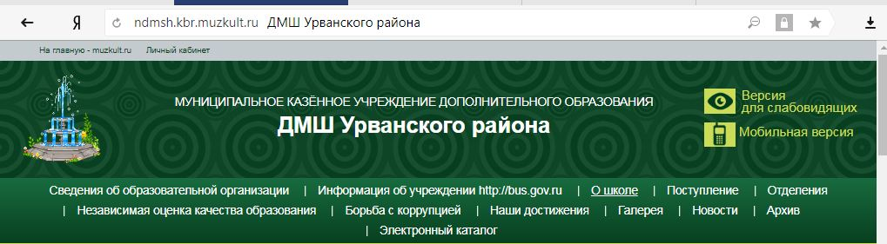
eisrf.ru
socinfo.ru

Slide 54
ПРЕИМУЩЕСТВА
Защищает передачу персональных данных через сайт
Обеспечивает безопасное соединение по протоколу HTTPS
Повышает позиции сайта в ведущих поисковых системах (например, Google)
Дает отметку «Надежный», знак закрытого замка
Повышает надежность и качество сайта
eisrf.ru
socinfo.ru

Slide 55
Приказ ФСБ России
N 378 от 10.07.2014
"Об утверждении Состава и содержания организационных и технических мер по обеспечению безопасности персональных данных при их обработке в информационных системах персональных данных с использованием средств криптографической защиты информации, необходимых для выполнения установленных Правительством Российской Федерации требований к защите персональных данных для каждого из уровней защищенности"
socinfo.ru

Slide 56
Приказ ФСБ России
N 378 от 10.07.2014
Описывает 4 уровня Средств Криптографической Защиты Информации - СКЗИ
4 уровень самый простой
Состав и содержание организационных и технических мер в соответствии с Пунктом 13 Требований к защите персональных данных при их обработке в информационных системах персональных данных, утвержденных Постановлением Правительства РФ N 1119 от 01.11.2012
socinfo.ru

Slide 57
«О ЗАЩИТЕ ДЕТЕЙ ОТ ИНФОРМАЦИИ,
ПРИЧИНЯЮЩЕЙ ВРЕД ИХ ЗДОРОВЬЮ И РАЗВИТИЮ»
436-ФЗ от 29.12.2010
ГЛАВА I Статья 5. Виды информации, причиняющей вред здоровью и (или) развитию детей.
Пункт 2. К информации, запрещенной для распространения среди детей, относится информация:
1) Суицид
7) Порнография
2) Наркотики
8) Противоправные действия (бездействия) в отношении несовершеннолетнего
3) Насилие, жестокость
4) Неуважение к родителям
5) Противоправное поведение
6) Нецензурная брань
socinfo.ru

Slide 58
«О ЗАЩИТЕ ДЕТЕЙ ОТ ИНФОРМАЦИИ,
ПРИЧИНЯЮЩЕЙ ВРЕД ИХ ЗДОРОВЬЮ И РАЗВИТИЮ»
436-ФЗ от 29.12.2010
ГЛАВА II
Статьи 6-10: Классификация информационной продукции.
ГЛАВА III
Cтатья 13: Знак информационной продукции
ГЛАВА VI
Ответственность за правонарушения в сфере защиты детей от информации.
socinfo.ru

Slide 59

«О ВНЕСЕНИИ ИЗМЕНЕНИЙ В ФЗ "О ЗАЩИТЕ ДЕТЕЙ ОТ ИНФОРМАЦИИ, ПРИЧИНЯЮЩЕЙ ВРЕД ИХ ЗДОРОВЬЮ И РАЗВИТИЮ" И ОТДЕЛЬНЫЕ ЗАКОНОДАТЕЛЬНЫЕ АКТЫ РФ»
139-ФЗ от 28.07.2012
Статья 1. (внесение изменений в ФЗ-436):
Статья 14. в новой редакции: Особенности распространения информации посредством информационно-телекоммуникационных сетей.
Сайт, не зарегистрированный как СМИ,
может содержать знак информационной продукции.
socinfo.ru

Slide 60
«О СОЦИАЛЬНОЙ ЗАЩИТЕ ИНВАЛИДОВ В РОССИЙСКОЙ ФЕДЕРАЦИИ»
181-ФЗ от 24.11.1995
Статья 15. «Обеспечение беспрепятственного доступа инвалидов к объектам социальной инфраструктуры [...] ..в том числе беспрепятственного пользования [...] средствами связи и информации».
Статья 16. Юридические и должностные лица за уклонение от исполнения, несут административную ответственность
Приказ Минкомсвязи России Р 97 от 11.03.2016
Об обеспечении условий доступности для инвалидов по зрению официальных сайтов федеральных органов гос. Власти…». (ДЛЯ ВЕДОМСТВ)!!!
ВДС с компьютерной озвучкой текста.
socinfo.ru

Slide 61
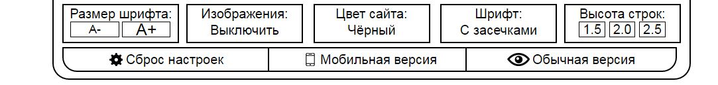
«ИНТЕРНЕТ-РЕСУРСЫ. ТРЕБОВАНИЯ ДОСТУПНОСТИ ДЛЯ ИНВАЛИДОВ ПО ЗРЕНИЮ»
ГОСТ Р 52872-2012
Область применения
Общие требования
Требования к компонентам Интернет-ресурсов
Соответствие уровням доступности
socinfo.ru

Slide 62
Вопросы, задаваемые при мониторинге сайта ведомственными организациями
(по хостингу, домену и системе управления сайтом)
По хостингу
Адрес веб-сайта в сети Интернет?
Ответственное лицо за наполнение контентом веб-сайта?
Используемая система управления веб-сайтом (CSMS)
Предоставление услуг хостинга (наименование компании)
Месяц продления хостинга?
Где находится сервер?
Куда копируется информация?
Как быстро будет восстановлена информация в случае сбоя?
Наличие рекламы?
Как обеспечена ваша безопасность?
socinfo.ru

Slide 63
Вопросы, задаваемые при мониторинге сайта ведомственными организациями
(по хостингу, домену и системе управления сайтом)
По Домену
Что удостоверяет мое право владения доменом?
https://www.reg.ru/support/domains/registraciya-i-prodlenie-domenov/registraciya-domena/chto-udostoveryaet-moe-pravo-vladeniya-domenom
По сайту и Системе управления сайтом
Комплексный договор на создание, сопровождения сайта?
Насколько легко управлять сайтом?
socinfo.ru

Slide 64


Авторское право, а также правомерность размещения той или иной информации на сайте
Закон РФ N 5351-1 (ред. от 20.07.2004) "ОБ АВТОРСКОМ ПРАВЕ И СМЕЖНЫХ ПРАВАХ» утратил силу и отменен (автор сам должен защищать, регистрировать и получать необходимую документацию на авторство)
socinfo.ru

Slide 65
Система аналитики счетчик посещений «Спутник»
Рекомендации Минэкономразвития по использования систем учета
статистики посещаемости сайта («Спутник.Аналитика» и прочее)
N 8-ФЗ (ред. от 09.03.2016) "ОБ ОБЕСПЕЧЕНИИ ДОСТУПА К ИНФОРМАЦИИ О
ДЕЯТЕЛЬНОСТИ ГОСУДАРСТВЕННЫХ ОРГАНОВ И ОРГАНОВ МЕСТНОГО
САМОУПРАВЛЕНИЯ";
. N 470 от 16 ноября 2009 г (ред.29.11.2016)
Приказ Минэкономразвития России
"О ТРЕБОВАНИЯХ ЛИНГВИСТИЧЕСКИМ СРЕДСТВАМ ОБЕСПЕЧЕНИЯ САЙТАМИ
ФЕДЕРАЛЬНЫХ ОРГАНОВ ИСПОЛНИТЕЛЬНОЙ ВЛАСТИ"
(далее – Приказ Минэкономразвития России № 470).
1 ОБЩЕЕ ОПИСАНИЕ СЧЕТЧИКА «СПУТНИК»
2 СТРУКТУРА СЧЕТЧИКА «СПУТНИК»
3 ПОРЯДОК ПОДКЛЮЧЕНИЯ И ИСПОЛЬЗОВАНИЯ СЧЕТЧИКА «СПУТНИК»
N 171 от 17.04.2017 Указ Президента РФ
«О МОНИТОРИНГЕ И АНАЛИЗЕ РЕЗУЛЬТАТОВ РАССМОТРЕНИЯ
ОБРАЩЕНИЙ ГРАЖДАН И ОРГАНИЗАЦИЙ»
Ссылка на сайт Спутник https://sputnik.ru/
Ссылка на инструкции по установке https://cnt.sputnik.ru/documents
socinfo.ru

Slide 66
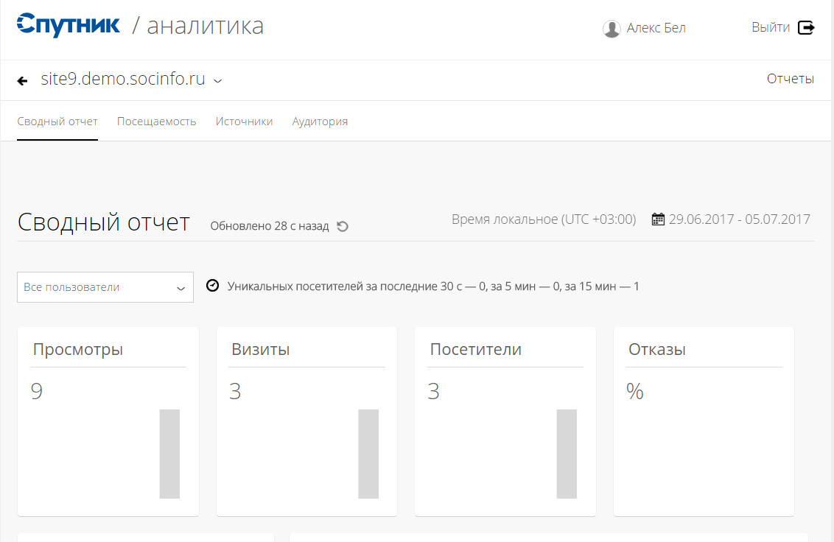
Система аналитики счетчик посещений «Спутник»
socinfo.ru

Slide 67
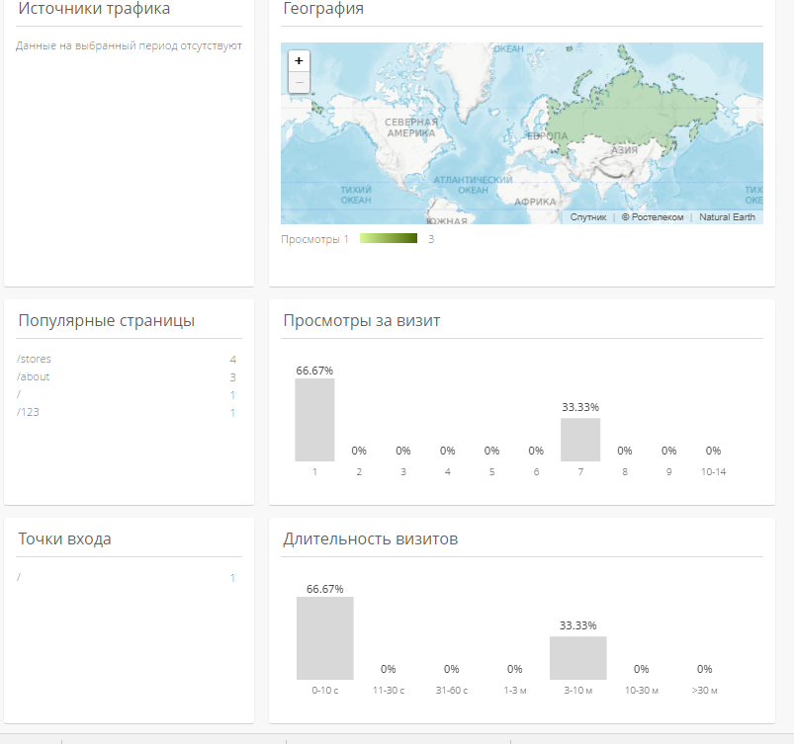
Система аналитики счетчик посещений «Спутник»
socinfo.ru

Slide 68
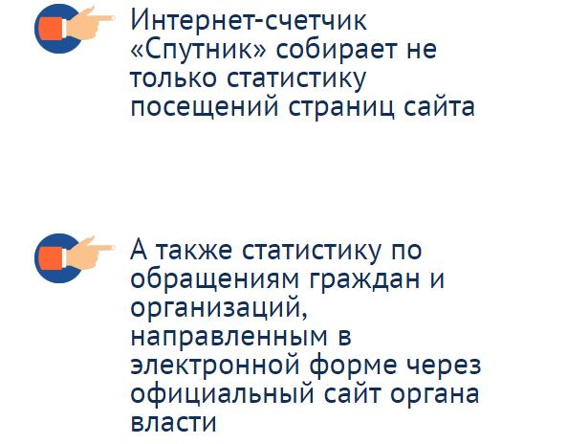
Система аналитики счетчик посещений «Спутник»
socinfo.ru

Slide 69
Система независимой статистики Яндекс метрика
Позволяет получать аналитику поведения и статистику о пользователях вашего сайта.
Помогает выявить интерес пользователей на вашем сайте, а также количество просмотров, переходов, географию и интересующий пользователей контент.
Прост для новичков не перегружен настройками и не труден в освоении.
Половина сайтов в России пользуется этим сервисом.
socinfo.ru

Slide 70
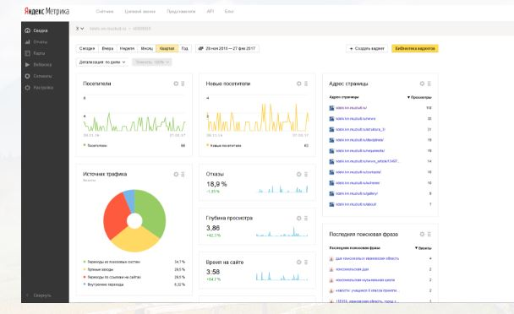
Система независимой статистики Яндекс метрика
socinfo.ru

Slide 71
ПОЛОЖЕНИЯ ЗАКОНОВ ТРЕБУЮТ:
Официальный сайт должен быть у всех и у филиалов
Перечень размещаемой информации в соответствии с структурой требований законов
Доступ к информации всем, бесплатно, круглосуточно
Карта сайта, ВДС, обратная связь, независимая оценка – модули обязательные к исполнению на сайте
Запрет на рекламу
База данных на территории России
Размещение обновленных данных в течение 10 р.д.
Контроль за исполнением со стороны Органов Власти
Вся ответственность лежит на руководителе
socinfo.ru

Slide 72
Реализация принципов открытости и доступности информации
Основные тенденции развития:
Увеличение количества сайтов организаций
Качество сайтов: полноценность, функциональность, доступность
Адаптивность сайта: компьютер, ноутбук, планшет, смартфон
Сайт – это визитная карточка организации
Порталы и объединяющие ресурсы (отраслевые системы, социальные сети)
Многостраничность сайта (нет ограничений по трафику)
Доступность и открытость сайта для инвалидов с ВДС
Разнообразие дизайнов сайта (24 и 21)
Возможность оперативно адаптироваться при появляющихся изменениях как в законах, так и в IT
Мониторинг и контроль пользователей сайта
Оперативный обмен информацией между руководителями организаций и Ведомств
socinfo.ru

Slide 73
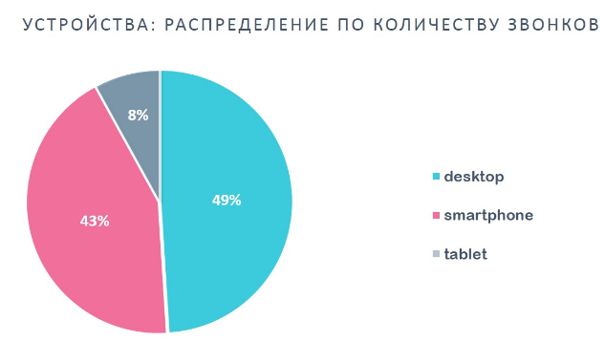
Реализация принципов открытости и доступности информации
С 2015г наблюдается существенный рост запросов с мобильных устройств.
Количество запросов в сфере медицинских услуг с мобильных устройств составляет уже 43%.
* По данным CallTouch. Исследование от 23 ноября 2016
socinfo.ru

Slide 74

Музыка и Культура
52 ДИЗАЙНА САЙТОВ НА ВЫБОР
muzkult.ru

Slide 75



Официальный сайт организации –
это важнейший источник информации и инструмент продвижения услуг
Формируйте узнаваемый,
положительный образ организации,
через размещение интересного контента
socinfo.ru

Slide 76
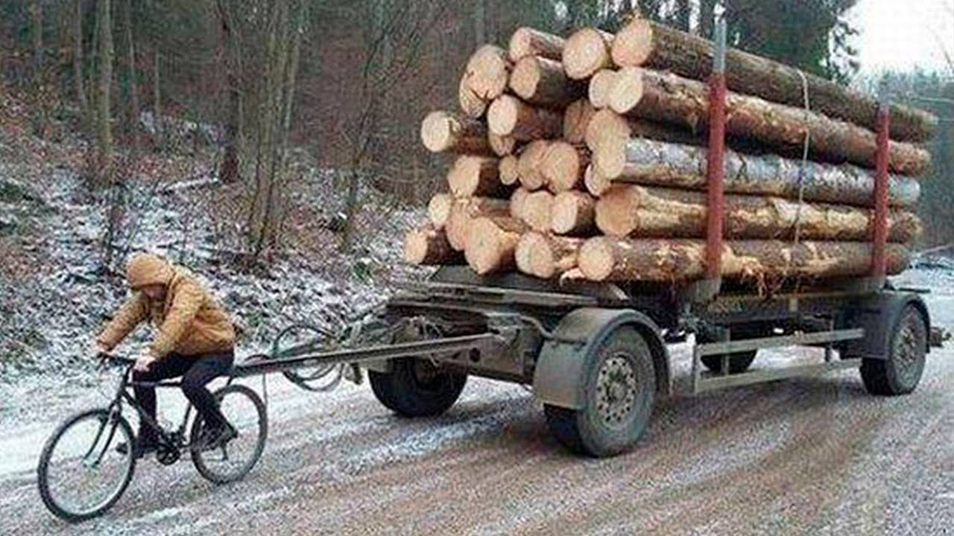
Вам это никого не напоминает?
socinfo.ru

Slide 77

Вопросы?

Slide 78

eisrf.ru
socinfo.ru

Slide 79

eisrf.ru
socinfo.ru

Slide 80
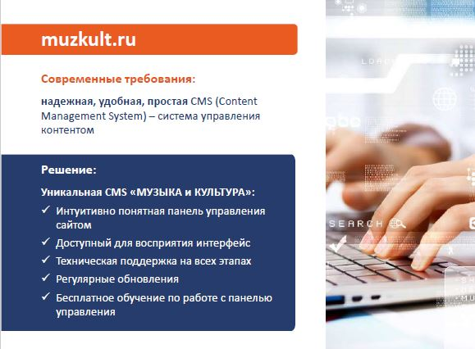
eisrf.ru
socinfo.ru

Slide 81

eisrf.ru
socinfo.ru

Slide 82

eisrf.ru
socinfo.ru

Slide 83

eisrf.ru
socinfo.ru

Slide 84

eisrf.ru
socinfo.ru

Slide 85

eisrf.ru
socinfo.ru

Slide 86

eisrf.ru
socinfo.ru

Slide 87

eisrf.ru
socinfo.ru

Slide 88

eisrf.ru
socinfo.ru

Slide 89

eisrf.ru
socinfo.ru

Slide 90
Пакет всё включено
Официальный сайт с выбором любого имеющегося дизайна
Мобильная версия
Домен, Хостинг, техническая поддержка, администрирование
Подключение к системе
Личный кабинет в системе
Модуль
Версия для Слабовидящих по ГОСТ Р 52872-2012 с озвучкой
Одноразовый платеж
(первый год)
24800
socinfo.ru

Slide 91
Стоимость технической поддержки , хостинга,
администрирование сайта
со второго года
(цена за год)
4900 рублей в год
Редирект – Подключение имеющегося сайта
4400 рублей в год
socinfo.ru

Slide 92
Стоимость организационных и технических мер по обеспечению безопасности информации с использованием средств криптографической защиты
первый год
(цена за год)
6900
СО ВТОРОГО ГОДА(в год)
1900
eisrf.ru
socinfo.ru

Slide 93
Подключиться к ИС
Взяв договор у спикера
2. Напишите в анкете, направить договор на электронный адрес
3. Направьте реквизиты на rf@muzkult.ru
4. Зарегистрируйтесь на сайте muzkult.ru
5. Получите консультацию по бесплатной линии
8-800-5555-322 (с 8-17)
или 8 (495) 694-00-50
БЛАГОДАРИМ ЗА ВОПРОСЫ!
socinfo.ru

Slide 94
http://vidnoe.mo.muzkult.ru/
http://nsdshi.uln.muzkult.ru/about/
http://dmsh-tynda.amur.muzkult.ru/
http://dhsh2b.nnov.muzkult.ru/
http://dshi-kusch.krd.muzkult.ru/
http://dshi-veshk.uln.muzkult.ru/
http://kiv-dshi.chel.muzkult.ru/
Примеры Сайтов
socinfo.ru

Slide 95
САЙТООБРАЗУЮЩИЕ
ИНФОРМАЦИОННЫЕ СИСТЕМЫ
Стань примером для других!
eisrf.ru

